Slide 1

Den gode ide
Forskellige typer idéer
Hvor kommer idéerne fra?

Slide 2
Forskellige typer idéer
En opfindelse
Et nyt design
En videreudvikling
En kopiering
En kombination af ovenstående

Slide 3
Forskellige typer idéer s.8-15
En opfindelse
Et nyt design
En videreudvikling
En kopiering
En kombination af ovenstående
Tjek på nettet om de virksomheder der omtales i de forskellige case stadig eksistere.
Find eksempler på andre virksomheder i de forskellige typer

Slide 4
Forskellige typer idéer
Hvilken type ide ser vi i de forskellige eksempler (virksomheder) vi har hørt/læst om i modulet?
En opfindelse
Et nyt design
En videreudvikling
En kopiering
En kombination af ovenstående

Slide 5
Hvor kommer idéerne fra?
Uventede begivenheder
Nye behov
Myndighedskrav
Nye erhvervsstrukturer, ændringer af markedet
Ændrede holdninger
Ny viden og teknologi
Iagttagelser af dagligdagen
Andres idéer

Slide 6
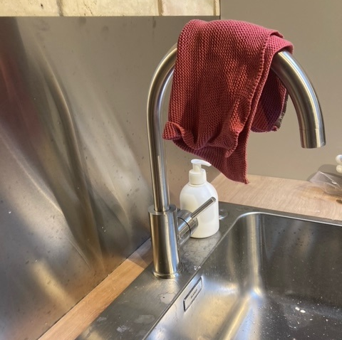
Ide
Kender dette hverdags eksempel?

Slide 7
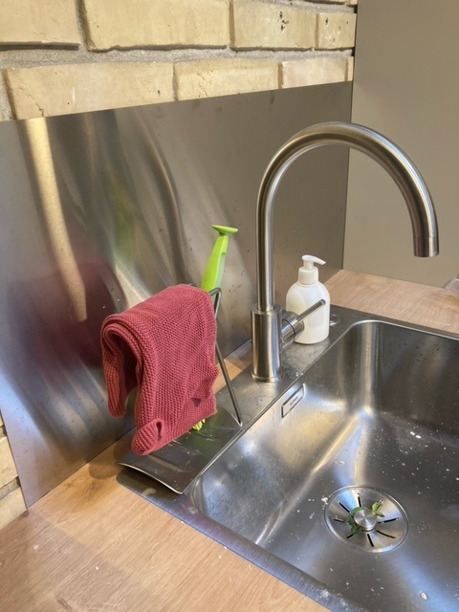
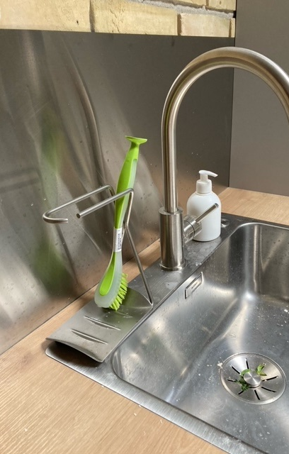
Ide
En ingeniør udviklede denne løsning

Slide 8
Hvor kommer idéerne fra?
Hvor er idéerne vi har set i de forskellige eksempler (virksomheder) kommet fra?
Uventede begivenheder
Nye behov
Myndighedskrav
Nye erhvervsstrukturer, ændringer af markedet
Ændrede holdninger
Ny viden og teknologi
Iagttagelser af dagligdagen
Andres idéer

